Slide 1


Capacitación de Personeros 2018
CAJAMARCA
Martes 01 de Octubre
Lugar: Local del MAS
Hora: 7:00 pm

Slide 2



Elecciones Regionales y Municipales 2018
Centro Votación
50 MESAS
50 PERSONEROS
IE SAN RAMON
PERSONERO DE MESA
ACTAS DE ESCRUTINIO
MAS
PERSONERO DE LOCAL DE VOTACIÒN

Slide 3
Acreditación de Personeros
El personero de local de votación y personero de mesa, tienen la obligación de presentarse con su DNI y credencial
CREDENCIAL
PERSONERO DE LOCAL DE VOTACIÒN
No pueden ser personeros: los candidatos, los miembros de mesa, el personal de la administración electoral, los miembros de las Fuerzas Armadas y de la Policía Nacional del Perú, en actividad.
CREDENCIAL
PERSONERO DE MESA

Slide 4
Elecciones Regionales y Municipales
REGIÓN
MUNICIPAL
2 Ánforas
ONPE
ONPE
Acta de Escrutinio Regional
Acta de Escrutinio Regional

Slide 5
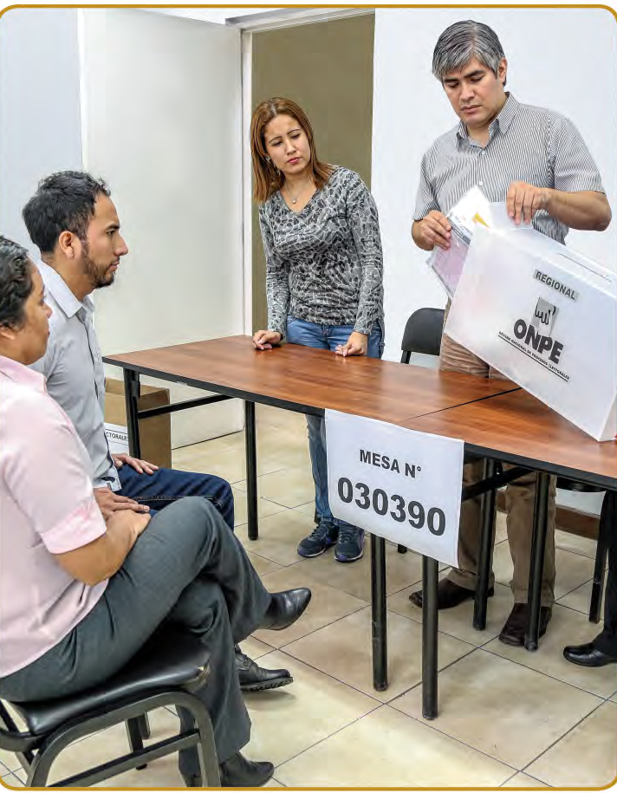
Personero de Mesa
El personero representa a la organización política, su función es presenciar y fiscalizar los actos de instalación, sufragio y escrutinio
INSTALACIÓN
SUFRAGIO
ESCRUTINIO
Instalación de la mesa
Revisión de material
Firmar las cédulas
Conteo de votos
Actas
Revisión de Identidad
Voto secreto

Slide 6
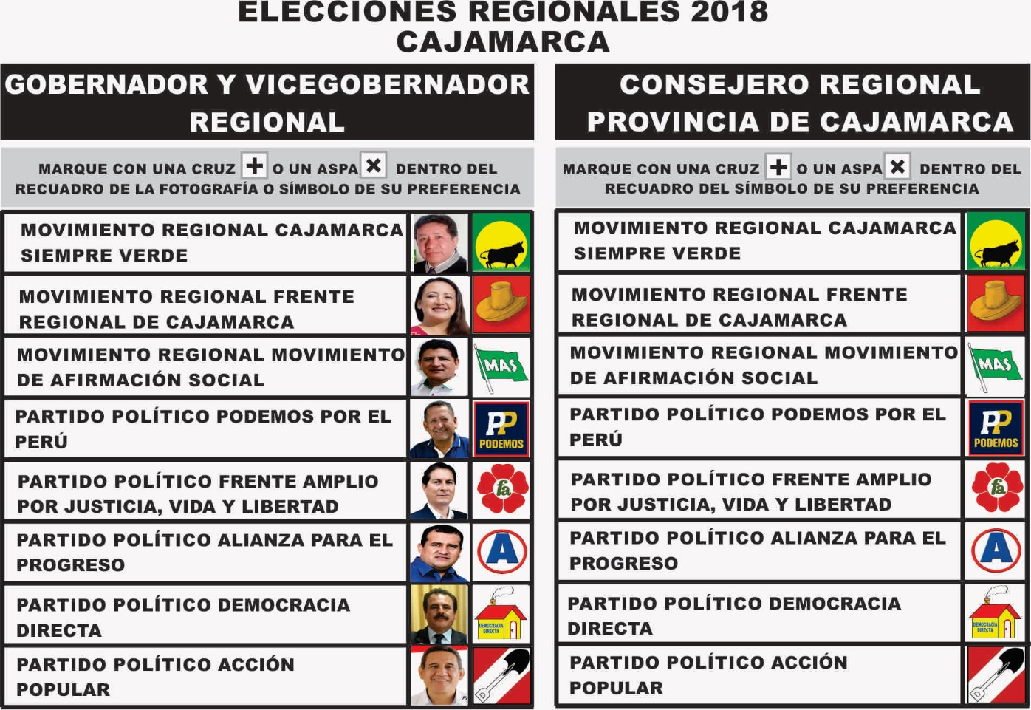
Cédula Regional

Slide 7
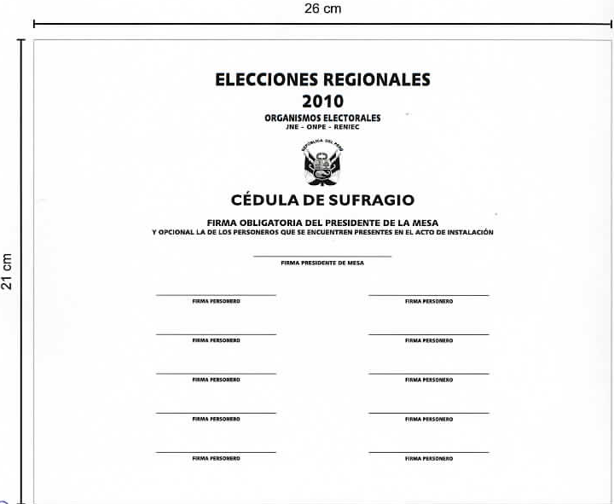
Cédula Regional

Slide 8
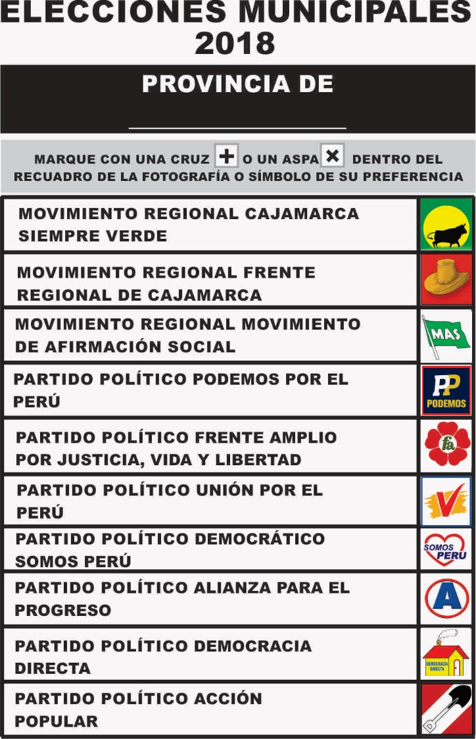
Cédula Provincial

Slide 9
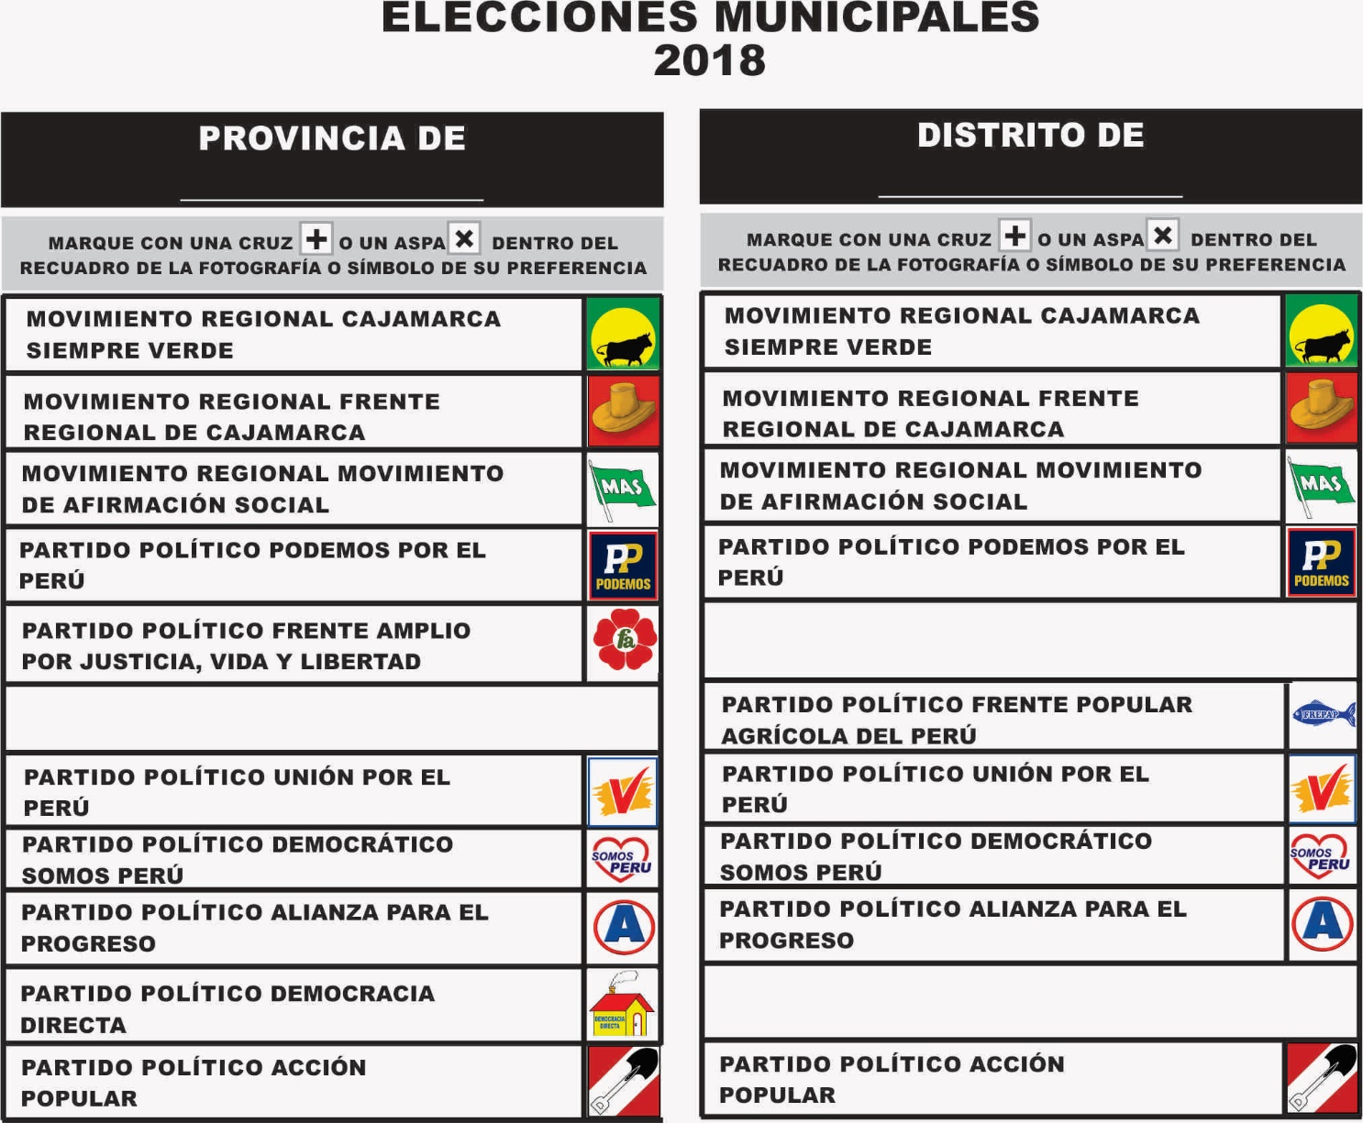
Cédula Distrital

Slide 10
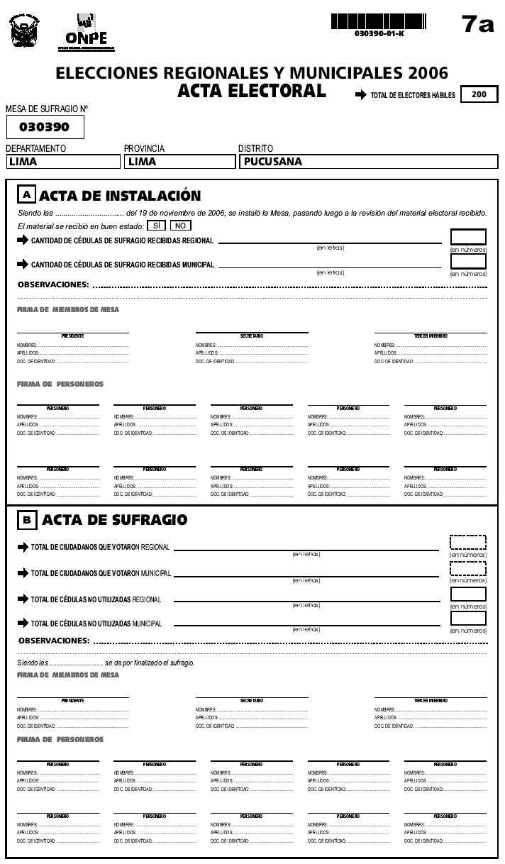
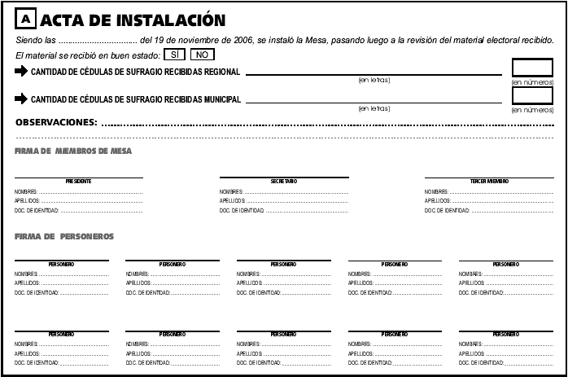
Acta de Instalación

Slide 11
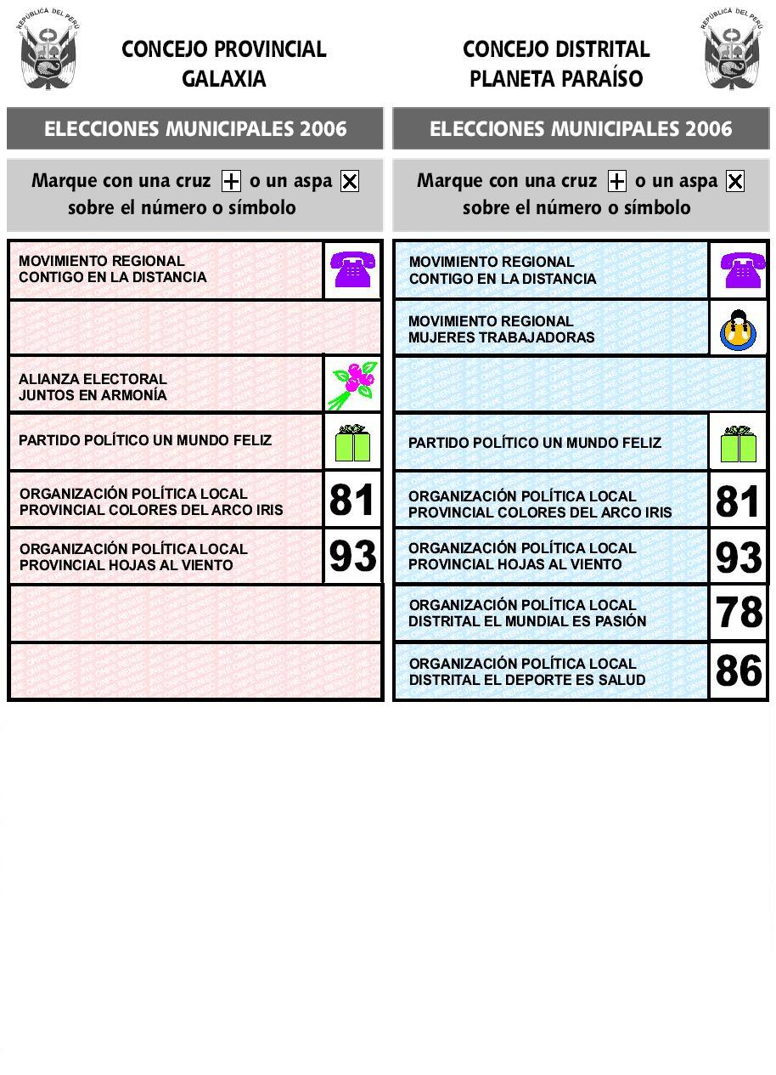

Escrutinio – Tipos de Voto
Cuando el cruce de las rayitas de la cruz (+) o el aspa (X) está dentro del recuadro del símbolo.

Slide 12
Escrutinio – Tipos de Voto
Cuando la cruz (+) o el aspa (X) está remarcada.

Slide 13
Escrutinio – Tipos de Voto
Cuando la cruz (+) o el aspa (X) está escrita en forma temblorosa o las líneas no son rectas.

Slide 14
Escrutinio – Tipos de Voto
Cuando la cruz (+) o el aspa (X) está escrita con un trazo muy suave.

Slide 15

Escrutinio – Tipos de Voto
Cuando la cédula no contiene ninguna marca.

Slide 16

Escrutinio – Tipos de Voto
Cuando el cruce de las rayitas de la cruz (+) o el aspa (X) está fuera del recuadro del símbolo o foto.

Slide 17
Escrutinio – Tipos de Voto
Cuando el elector marca más de un símbolo para la misma elección.

Slide 18
Escrutinio – Tipos de Voto
Cuando el elector ha usado un símbolo distinto a la cruz (+) o el aspa (X) para marcar su elección.

Slide 19
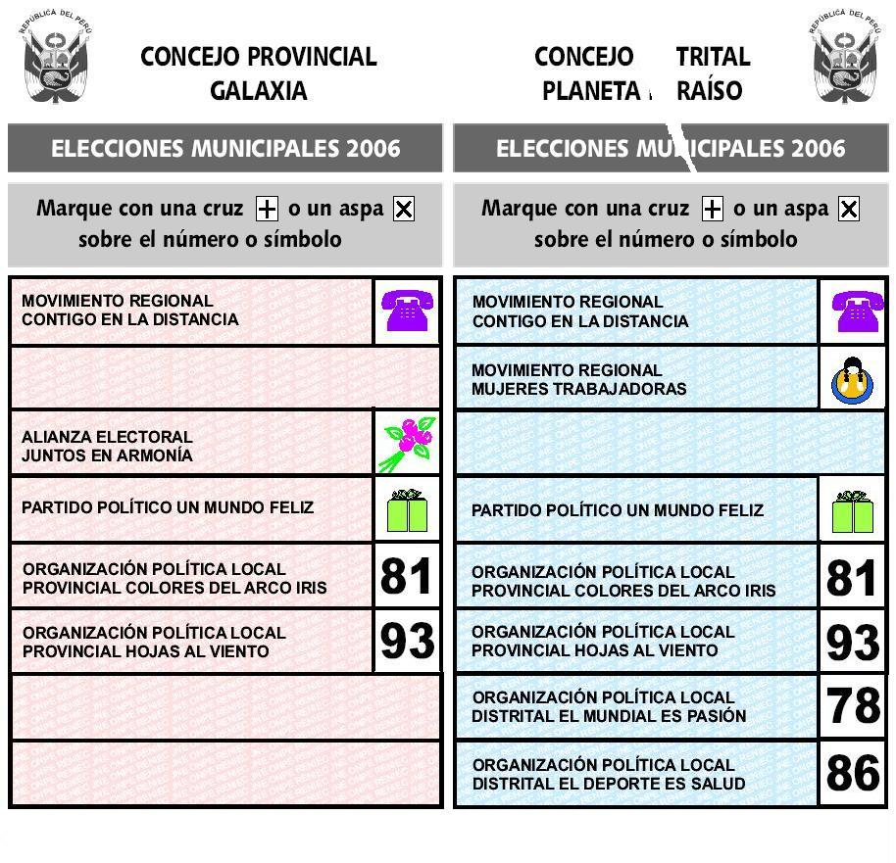
Escrutinio – Tipos de Voto
Cuando la cédula está escrita con anotaciones o se hubiese roto alguna de sus partes.
¡Viva Mafalda!

Slide 20
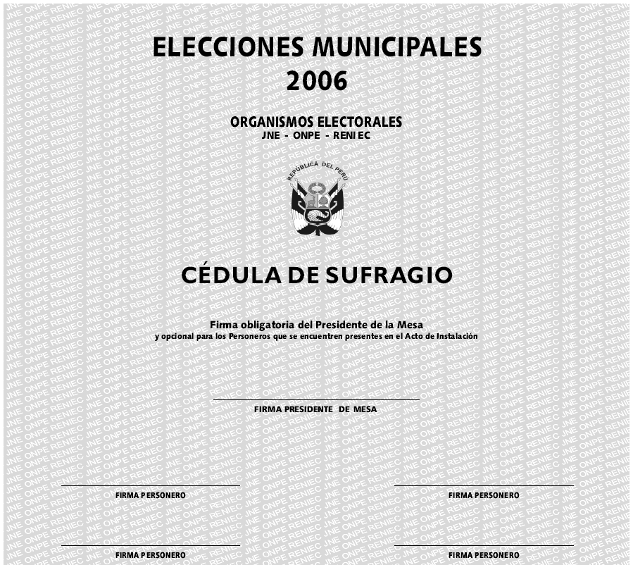
Escrutinio – Tipos de Voto
Cuando la cédula no lleva la firma del Presidente de Mesa en su cara externa.

Slide 21
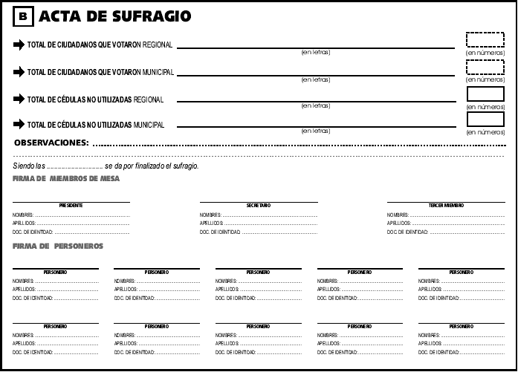
Acta de Sufragio

Slide 22
Acta de Escrutinio

Slide 23
GRACIAS

